Slide 2
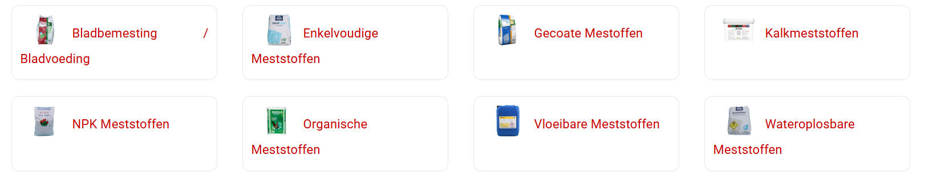
Les 3 Soorten meststoffen in de glastuinbouw
Overzicht van meststoftypen en hun toepassingen

Slide 3

Inleiding
Meststoffen voorzien planten van essentiële voedingsstoffen
Toediening via grond, water of substraat
Planten nemen voedingsstoffen op in opgeloste vorm (ionen)
Bij substraatteelt via complete voedingsoplossing

Slide 4
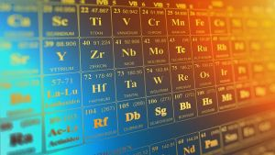
Naamgeving en gehalten
Commerciële naam vs chemische naam (bijv. Calcinit = calciumnitraat)
Garantietabel vermeldt gehalten en vormen van elementen
Europese wetgeving: volgorde N – P – K – Ca – Mg – micro-elementen
Gehalten in gewichtsprocenten (%)
Macro-elementen als oxiden (P2O5, K2O, etc.), micro-elementen als zuivere stof

Slide 5
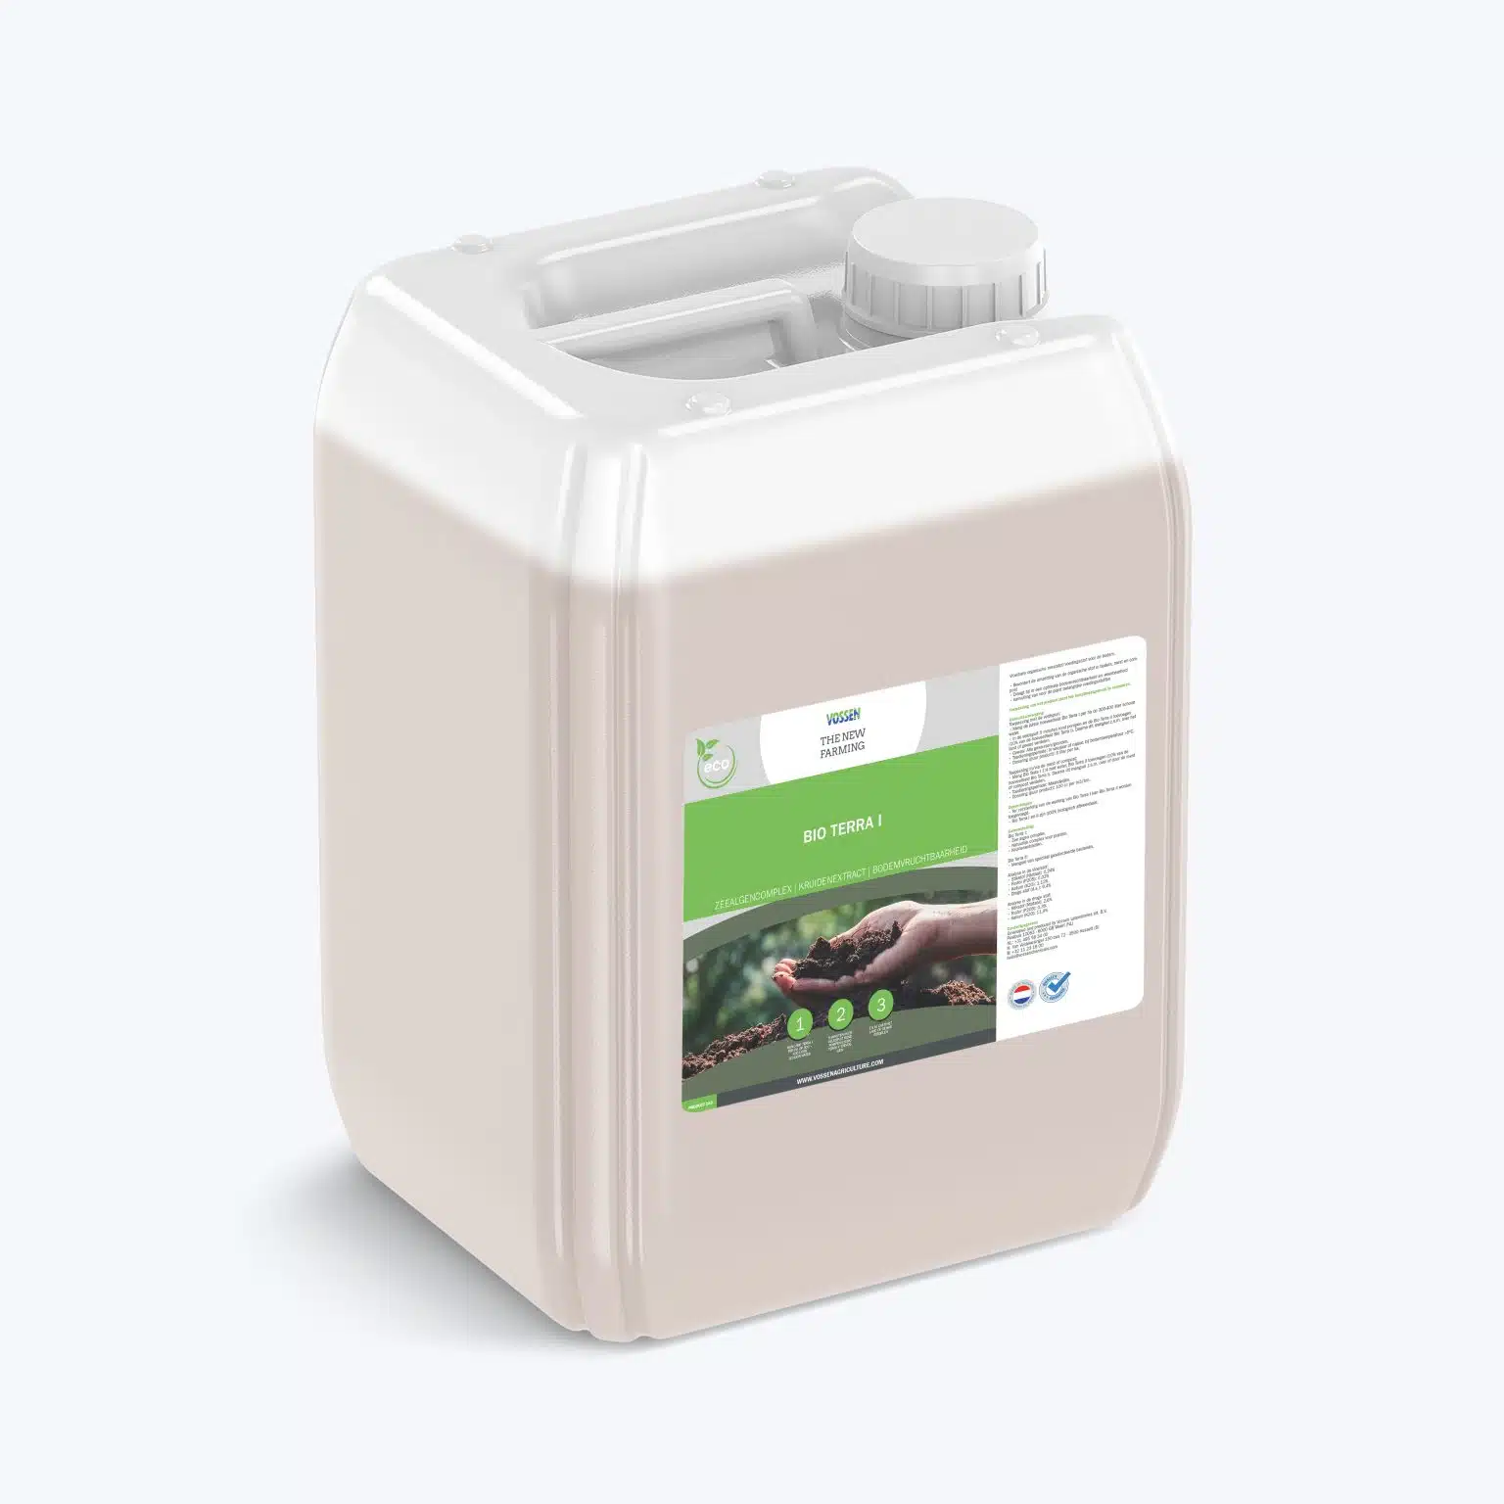
Organische meststoffen
Oorsprong: dierlijk (mest, bloedmeel), plantaardig (algen, compost)
Voordelen: toevoer organische stof, betere bodemstructuur
Nadelen: beperkte aanvulling organische stof, kans op verontreiniging
Belangrijk in biologische teelt

Slide 6
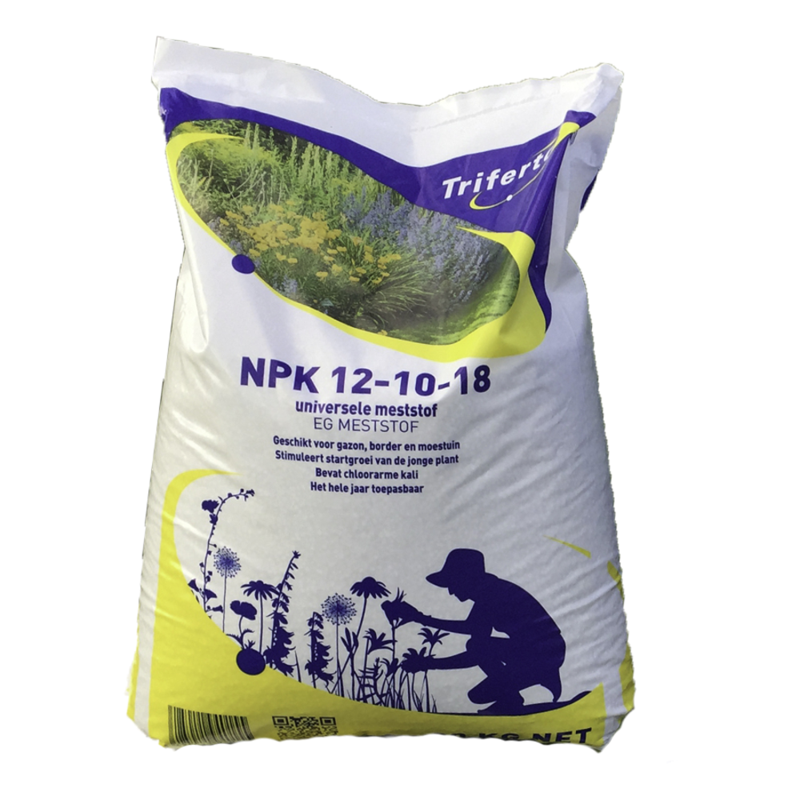
Minerale meststoffen
Ook wel kunstmest genoemd
Zouten, zuren en basen, industrieel geproduceerd
Samenstelling wettelijk gereguleerd (FPR, RHP)
Vrij van ongewenste stoffen

Slide 7
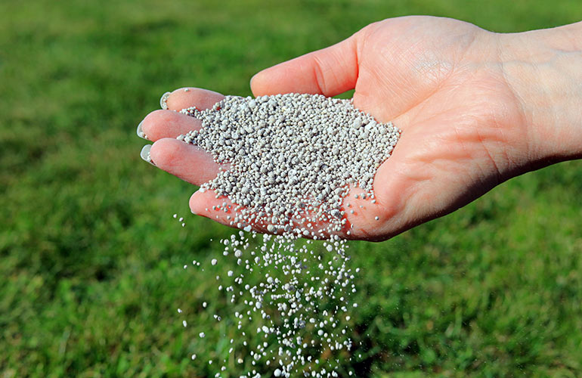
Strooi meststoffen
Enkelvoudig: KAS (27% N), kieseriet (Mg + SO4), patentkali (K + Mg + SO4)
NPK-korrelmeststoffen: bijv. 12-10-18 (N-P-K)
Voordelen: eenvoudige dosering, gelijkmatige verdeling
Nadelen: minder flexibel, niet altijd afgestemd op behoefte

Slide 8
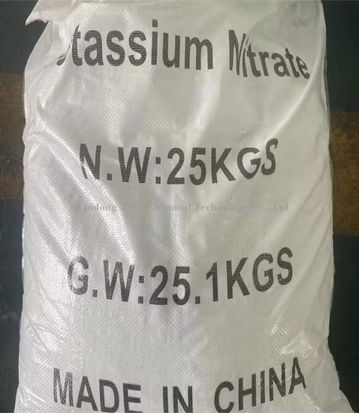
Wateroplosbare meststoffen
Toepassing via regenleiding, druppelaars, etc.
Enkelvoudig: kaliumnitraat, calciumnitraat, magnesiumsulfaat
Vast vs vloeibaar: vloeibaar handiger, maar duurder
Voordelen: hoge efficiëntie, nauwkeurige dosering

Slide 9
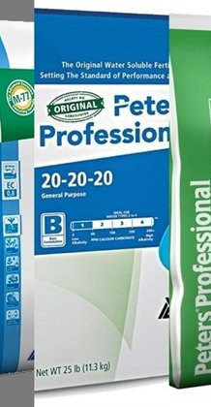
Wateroplosbare NPK-meststoffen
Kant-en-klare samenstellingen met NPK + micro-elementen
Bevatten vaak ook Mg, SO4
Niet combineren met calcium in A-bak (fosfaat/sulfaat neerslag)
Beperkingen: vaste NPK-verhouding, minder flexibel

Slide 10
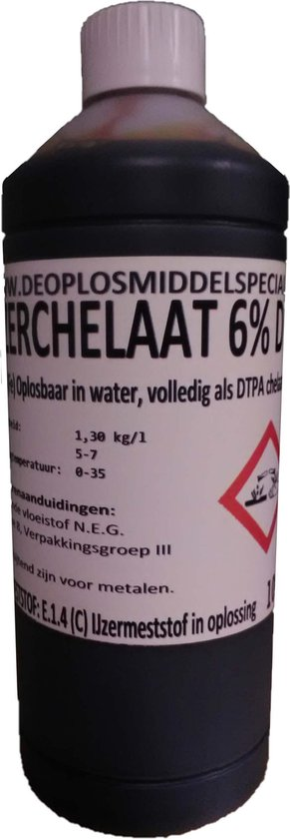
Chelaten
Beschermen micro-elementen (Fe, Mn, Zn, Cu) tegen neerslag
Chelaten = organische moleculen (EDTA, DTPA, EDDHA, HBED)
Werking afhankelijk van pH en metaalion
Kwaliteit bepaald door ortho-ortho gehalte (hoeveelheid Fe goed gebonden)

Slide 11
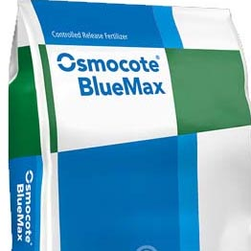
Gecoate meststoffen
NPK-meststoffen met langzame afgifte via harscoating
Voorkomt uitspoeling bij regen
Werkingsduur varieert van weken tot 12-14 maanden
Veel gebruikt in pottenteelt buiten

Slide 12

Conclusie
Verschillende soorten meststoffen voor verschillende toepassingen
Organisch vs mineraal: elk met eigen voor- en nadelen
Keuze afhankelijk van teeltwijze, gewasbehoefte en regelgeving

Slide 13
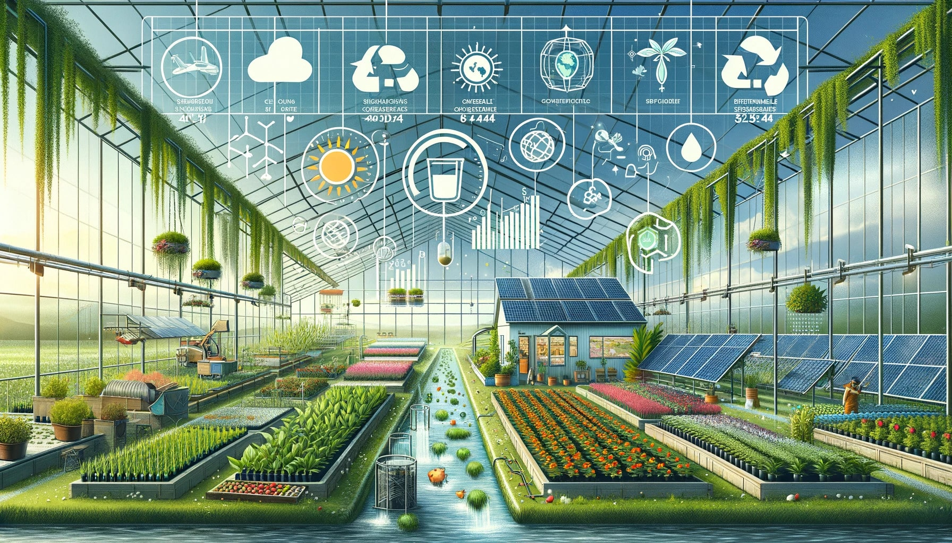
Opdracht
Ga naar deze website:
https://royalbrinkman.nl/meststoffen-gewasverzorging/meststoffen/
Zoek een duurzame meststof die past bij de teelt op jouw bpv bedrijf en maak een pamflet hierover.

